Slide 1
Thomas Alva Edison Nikola Tesla
Petr Štemon 1.A

Slide 2
Kdo to byl ?
Thomas Alva Edison byl americký vynálezce. Na jeho jméno je vedeno 1692 patentů, další tisíce jich registrovaly jeho firmy.
Mezi nejznámější Edisonovy vynálezy patří fonograf (předchůdce gramofonu) a žárovka .
Edison je také zakladatelem dodnes vydávaného prestižního časopisu Science.

Slide 4
Žárovka
V roce 1879 začaly první zkoušky snad největšího Edisonova vynálezu. První žárovka na malou chvíli zablikala právě na jaře 1879.
Až 21. října 1879 se naplno rozzářila první žárovka. První žárovky ale svítily jen několik hodin. Edison proto započal se sérií testů s cílem přiblížit svůj vynález praktickému využití.
Edison ovšem vytvořil nejen žárovku, ale celý systém nutný pro její "rozsvícení". Bylo třeba postavit elektrárnu, elektřinu rozvést (1882). I toto vytvořil Edison.

Slide 5
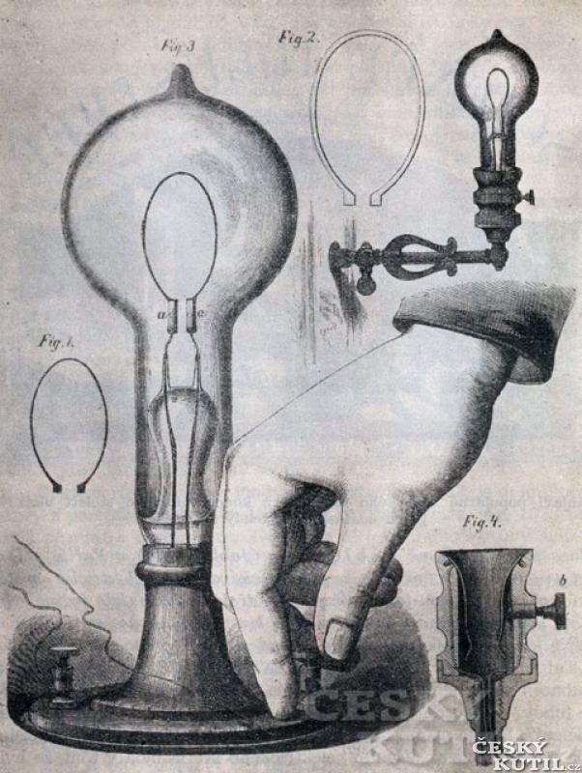
Edisonova žárovka

Slide 6
Dnešní úsporné žárovky

Slide 7
Výroky
„Vynález je jen 1 % inspirace a 99 % dřiny.“
„Spát lze čtyři hodiny denně, spát déle je nemístný přepych.“
„Tajemství úspěchu v životě není dělat, co se nám líbí, ale nalézat zalíbení v tom, co děláme.“
„Na léčení trápení je práce lepší než láhev whisky.“
„Mám neobyčejnou úctu a obdiv vůči každému inženýrovi, zejména vůči největšímu z nich – Bohu."

Slide 8
Nikola Tesla
Nikola Tesla byl srbský vynálezce, fyzik a konstruktér elektrických strojů, zařízení a přístrojů.
Po předvedení bezdrátové telekomunikace v roce 1893 a po vítězství v tzv. „válce proudů“ proti Thomasi A. Edisonovi byl všeobecně respektován jako nejvýznamnější americký elektrotechnický inženýr.
Jeho práce daly základ moderní elektrotechnice a mnoho jeho objevů mělo zásadní význam pro budoucnost

Slide 9
Nikola Tesla

Slide 10
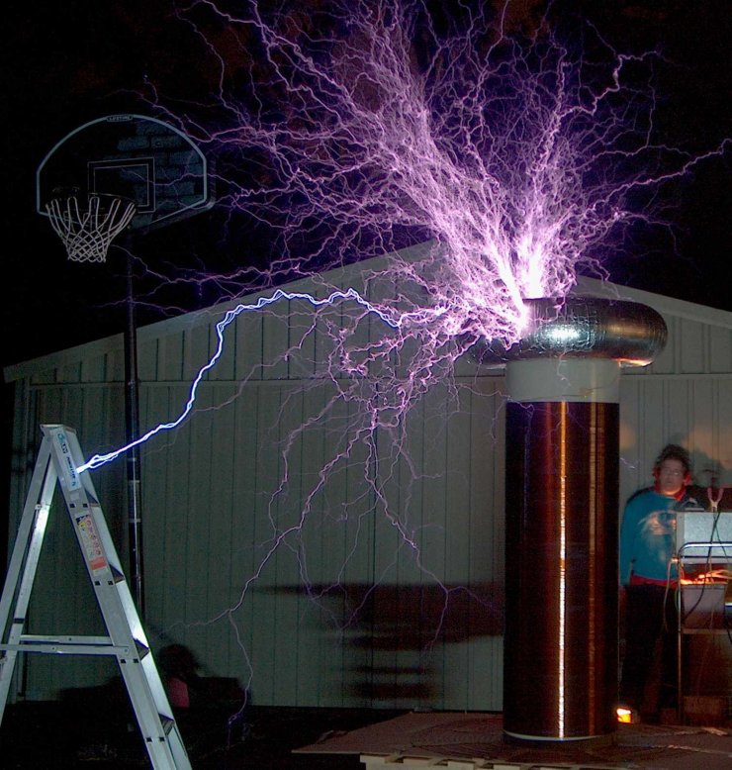
Teslův transformátor

Slide 11
Válka o proud
V letech počátků zavádění elektrické energie do běžného života byla velmi ostře diskutována otázka vhodnosti použití stejnosměrného nebo střídavého elektrického proudu. Edison byl stoupencem první možnosti, zastáncem druhé byli Nikola Tesla a George Westinghouse.

Slide 12
Děkuji za pozornost

